Slide 1
Bir fazali Yerga tutashuvdan himoya
Kuchlanishi 1 kv dan yuqori bo’lgan kar’er elektr tarmoqlarida bitta fazaning yerga tutashib qolishi keng tarqalgan halokat hisoblanadi.Buni sabablari har bir elektr uskuna uchun alohida izohlanadi:
kon ishlari ko’chishi tufayli elektr qurilmalarning siljishi;
atrof muhitning izolyasiya holatiga ta’siri;
portlash ishlari olib borilishi va h.k.
Umuman olganda ajratilgan(изолированный) neytralli elektr tarmoqda bir fazali yerga tutashuv normal elektr ta’minot holatiga ta’sir qilmaydi.Agarda bu tutashuv yerlantirgich tarmoqqa,korpus yoki kabel ekranlashtiruvchi qobig’iga tekkanda potensialning kar’er erlantiruvchi tarmog’iga chiqishi kuzatiladi.Ko’p vaqt davomida bu potensialning qolishi elektr uskunalari korpusiga kuchlanish paydo qiladi, bu o’z navbatida noxosdan tegib ketganda odam salomatligiga tasir qiladi.Bundan tashqari bir fazali yerga tutashuv uzoq vaqt qolishi tufayli qolgan ikki faza bilan qisqa tutashishi mumkin.Bu esa elektrhavfsizligi shartini yomonlashtiradi.

Slide 2
Apparat va mashina uramlari, havo va kabel tarmoqlari erga nisbatan sig’imga ega.Erga tutashganda sig’imlarning taqsimlanishi,nol ketma-ketlikli sig’im toklarzarar etgan va etmagan tarmoqlarda paydo bo’ladi.Zaralangan nuqtadan qisqa tutashuv toki erga oqib utadi va fazalar sig’imi tufayli zarar etgan va etmagan fazalarga qaytadi.(10.5formula)

Slide 3
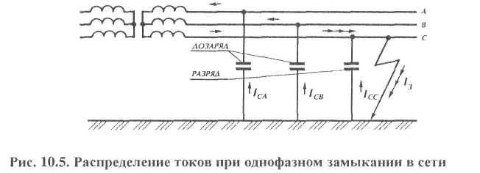
Bir fazali tutashuvda toklarning taqsimlanishi

Slide 4
Bir fazali yerga tutshuvda paydo bo’ladigan nol ketma-ketlikdagi kuchlanish quyidagi formula bo’yicha hisoblanadi.
R=0 da, y’ani, Yerga to’g’ridan to’g’ri tutashuvda nol ketma-ketlikdagi kuchlanish faza kuchlanishiga tenglashadi U₀ = U_{Ф}.

Slide 5
Yuqorida ko’rilgan nol ketma-ketlikdagi tok va kuchlanish bir fazali yerga tutashuvning barqarorlashgan rejimi bo’lib bir fazali qisqa tutashuvdan himoya qiluvchi himoya vositasining reaksiya parametridir.
Bir fazaning yerga tutashishidagi o’tkinchi jarayonlarga reaksiyasi bo’lgan himoya tizimi yaratishga urinib ko’rilgan.
Bu turdagi himoyaning ishlash prinsipi bir fazaning yerga tutashishidagi o’tkinchi jarayonda nol ketma-ketlikdagi tok va kuchlanish birinchi yarim davrda har xil ishora (+ va -) lekin zarar yetmagan ikkita tarmoqda bir xil ishoraga ega.
Bu turdagi qurilma sxemasi murakkabligi tufayli kar’erda foydalanilmaydi.

Slide 6
Himoyalovchi qurilmalar ikki guruhga bo’linadi:
-ta’sir jihatidan bir faktorli yani qaysidir bitta parametrga reaksiyasi bo’lgan;nol ketma-ketlikdagi tok yoki kuchlanishga izolyasiya qarshiligining kattaligiga,tarmoqqa qo’yilgan yuqori chastotali operativ tok.
-ta’sir jihatidan ko’p faktorli ya’ni 2 va undan ortiq parametrning o’zgarishiga reaksiyasi bo’lgan.
Xafvsizligi talablarga ko’ra 1 kv dan yuqori bo’lgan kuchlanishli podstansiyadan chiqqan liniyalar bir fazali yerga tutashuvdan selektiv himoyaga ega bo’lishi shart,y’ani:
•bu himoyaga kar’er tarmog’I va unga ulangan istemolchilar.
•kar’er ichkarisi asosiy tarmog’I himoyasining ishga tushish vaqti 0.2 sek dan oshmasligi kerak ,zahira himoya esa 0.5 sek dan.
Eng oddiy himoya sifatida bir fazali erga tutashishdagi barqarorlashgan tokka reaksiyasi bo’lgan tokli himoya qo’llaniladi.

Slide 7
Nol ketma-ketlikli tok filtri sifatida transformator THП qo’llaniladi.ТНП birlamchi chulg’ami 3 ta faza utkazgichi,ikkilamchi chulg’am esa birlamchi chulg’am qamrab olgan po’lat o’zakka o’ralgan.
Kar’erda foydalaniladigan NKTF-nol ketma-ketlikdagi tok filtri (ФТНП): ТЗ (ТЗЛ), ТЗР, ТНП-1, КНТ-36, ТНП-2 va boshq.
Bularning ichida eng samaralisi КНТ-36(aylanasimon magnit o’tkazgichli).Ta’sir organi sifatida releРТ-40/0.3 , РТЗ-51 va boshqalari qo’llaniladi.
Tokli himoyaning qo’llanilish sohasi quyidagi formuladan hisoblanadi.
Bu erda
I_{1cр} — himoyani ishga tushiruvchi birlamchi tok, А;
I_{1з} — yerga tutashib zararlangan nuqtadagi birlamchi tok, А;
I_{с} — himoyalanayotgan liniyaning sig’im toki, А;
К_{ч} = 1,25 — 1,5 — sezgirlik keffisienti;
К_{н} = 4 — 5 —ishinchlilik keffisienti.

Slide 8
Tengsizlikni o’ng tomoni himoya uchun ishga tushish tokini sezuvchanligini , chap tomoni esa ishga tushirish tokini selektivligini ta’minlashni aniqlaydi.
Selektivligini ta’minlash К_{н} va К_{ч} ning ruxsat etilgan liniya sig’im toklari va umumiy erga tutshuv toklari nisbati (10.6) shartdan kelib chiqadi:
Yani , himoya qilinayotgan liniya sig’im toki I_{1з} ning 17 % dan oshmasligi kerak.
Selektiv himoya qilishda eng samarilisi bu yunaltirilgan himoya y’ani zaralangan va zararlanmagan liniyalarda farqli nol ketma-ketlikdagi yunaltirilgan quvvat

Slide 9
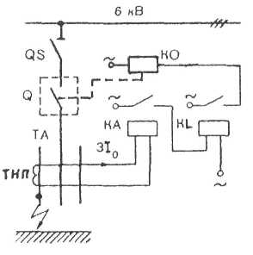
Podstansiyadan chiqayotgan har qanday bitta fazani yerga tutashganida НТМИ transformatori va kuchlanish relesi KV chulg’amlarida nol ketma-ketlikdagi kuchlanish 3U₀ paydo bo’ladi. Rele KV ishga tushib kontaktlari bilan vaqt relesi KT ni ishga tushiradi agarda asosiy himoya ishga tushmagan bo’lsa vaqt relesi КТ 0,4 — 0,5 sekdan keyin uchirgich Q chulg’amini ulaydi.Natijada podstansiya shinalari uchiriladi.

